Slide 1
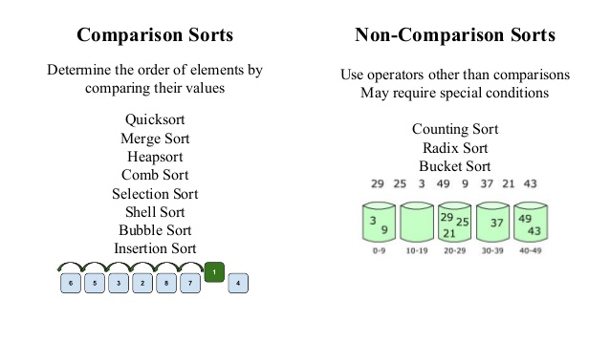
Introduction to Algorithm
Sorting

Slide 2
Sorting Definitions
In place sorting
Sorting of a data structure does not require any external data structure for storing the intermediate steps
External sorting
Sorting of records not present in memory
Stable sorting
If the same element is present multiple times, then they retain the original relative order of positions
Notes:
1. 根据在排序过程中待排序的记录是否全部被放置在内存中，排序分为：内排序和外排序
内排序是在排序整个过程中，待排序的所有记录全部被放置在内存中。
外排序是由于排序的记录个数太多，不能同时放置在内存，整个排序过程需要在内外存之间多次交换数据才能进行
2. 算法的稳定性
考察排序算法的时候有一个很重要的特性，就是算法的稳定性：假定在待排序的记录序列中，存在多个具有相同的关键字的记录，若经过排序，这些记录的相对次序保持不变，即在原序列中，ri=rj，且ri在rj之前，而在排序后的序列中，ri仍在rj之前，则称这种排序算法是稳定的；否则称为不稳定的。
3. 算法稳定性为什么这么重要呢？
1）在实际的应用中，我们交换的不一定只是一个整数，而可能是一个很大的对象，交换元素存在一定的开销；
2）参照基数排序（后面会讲），不稳定排序是无法完成基数排序的，讲述完基数排序后，还会补充这里的原因。

Slide 3
Sorting Classification
1. Comparison Based Sorting Algorithms
insertion sort 直接插入排序
shell sort 希尔排序
bubble sort 冒泡排序
quick sort 快速排序
selection sort 直接选择排序
heap sort 堆排序
merge sort 归并排序
2. Non-Comparison Sorting Algorithms
radix sort 基数排序
counting sort 计数排序
bucket sort 桶排序
Notes:
http://pages.cs.wisc.edu/~paton/readings/Old/fall08/LINEAR-SORTS.html

Slide 4
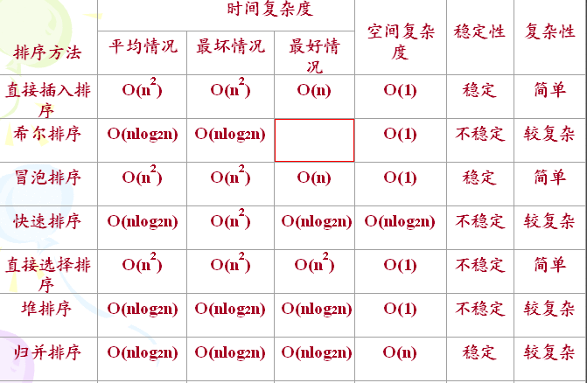
1. Comparison Based Sorting Algorithms

Slide 5
1. Comparison Based Sorting Algorithms
Insertion Sort 插入排序
Direct Insection Sort (直接插入排序)
Shell Sort (希尔排序)
Swap Sort 交换排序
Bubble Sort (冒泡排序)
Quick Sort (快速排序)
Selection Sort 选择排序
Direct Selection Sort (直接选择排序)
Heap Sort (堆排序)
Mege Sort (归并排序)

Slide 6
1.1 Insertion Sort 直接插入排序
其大致原理是：将数组分为无序区和有序区两个区，然后不断将无序区的第一个元素按大小顺序插入到有序区中去，最终将所有无序区元素都移动到有序区完成排序。
我们假设一个数组，元素已经排序为{1,5A,7,5B,9},其中前面三个已经排序完成，后面没有排序，即前面三个是有序区，后面两个是无序区，现在要将无序区的5B插入到有序区，则如果我们将元素插入到5A之前，我们需要往后移动两个元素，如果插入到5A之后，则需要移动一个元素，因此我们选择移动一个元素，而5A和5B也保持原来的顺序，因而直接插入排序是稳定的。

Slide 7
1.1 Insertion Sort 直接插入排序
一、算法思想
一般来说，插入排序都采用in-place在数组上实现。具体算法描述如下：
1）从第一个元素开始，该元素可以认为已经被排序
2）取出下一个元素，在已经排序的元素序列中从后向前扫描
3）如果该元素（已排序）大于新元素，将该元素移到下一位置
4）重复步骤3，直到找到已排序的元素小于或者等于新元素的位置
5）将新元素插入到该位置后
6）重复步骤2~5
如果比较操作的代价比交换操作大的话，可以采用二分查找法来减少比较操作的数目。该算法可以认为是插入排序的一个变种，称为二分查找排序。

Slide 8
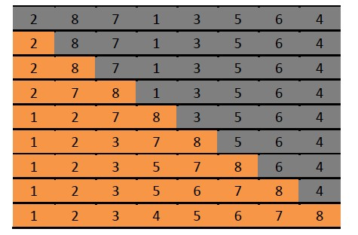
1.1 Insertion Sort 直接插入排序
Example:
Notes:
如图所示，阴影部分表示待排序的部分，黄色部分则代表已经排序好的序列。排序过程就是将阴影部分的第一个元素从后往前插入到黄色部分，同时不能破坏黄色部分的顺序。插入过程简述如下：
以第五行到第六行的变化为例，也就是将3插入到黄色部分的过程。3先和8比较，3<8，将8往后移动一格；然后3和7比较，3<7，将7往后移动一个；3和2比较，3>2，将3插入到7原来所在的地方。一趟完成。

Slide 9
1.1 Insertion Sort 直接插入排序
int Solution::insertionSort(Dtype A[], int N) { if (N == 0) { return 0; } for (int j = 1; j < N; j++){ int key = A[j]; int i = j - 1; while (i >= 0 && A[i] > key) { A[i + 1] = A[i]; i--; } A[i + 1] = key; } return 1; }

Slide 10
Insertion Sort - Analysis
Worst Case ?
Reverse sorted list 倒序
Max possible number of comparisons
O(n²)
Best Case ?
Sorted input
1 comparison in each pass
O(n)

Slide 11
Insertion Sort - Analysis
插入排序的算法复杂度很好分析，假设array的长度是n，外层for循环一共要执行n-1-1即n-2次，内层的while循环，最多执行index次，最少执行1次。因此其最坏的情况就是每次都执行Index次，其算法复杂度是n*(n-1)/2，即O(n^2)，此时数组初始状态是倒叙排列的；最好的情况则是n-1次，即O(n)此时数组的初始状态是顺序排列的。平均时间复杂度为O(n^2)。
空间复杂度非常容易，由代码可以看出来，只需要一个位置key用于交换即可，因此是O(1)。

Slide 12
1.2 Shell Sort 希尔排序
其大致原理是：又称Gap缩小排序。先将序列按Gap划分为元素个数相同的若干组，使用直接插入排序法进行排序，然后不断缩小Gap直至为1，最后使用直接插入排序完成排序。希尔排序其实是直接插入排序的增强版。
我们来证明它是不稳定的，假设有一个数组{3,2A,2B,4}，我们要升序排列，按照算法，第一次Gap=2，即可以分为{3,2B}和{2A,4}两组，然后对每一组进行插入排序，可以排序成{2B,2A,3,4}，第二次Gap=1，由于插入排序是稳定的，所以2A和2B不会交换顺序了。由此可以看到，希尔排序是不稳定的。

Slide 13
1.2 Shell Sort 希尔排序
一、算法思想:
希尔排序，也称递减增量排序算法，是插入排序的一种更高效的改进版本。希尔排序是非稳定排序算法。
希尔排序是基于插入排序的以下两点性质而提出改进方法的：
1）插入排序在对几乎已经排好序的数据操作时， 效率高， 即可以达到线性排序的效率；
2）插入排序一般来说是低效的， 因为插入排序每次只能将数据移动一位；
我们将数组中两个元素之间的距离称为Gap，相邻元素之间的Gap自然是1，很明显的，插入排序的算法在调节元素的时候，Gap是1，这就造成了上面讲的低效的原因2）。因此希尔排序的思想如下：
1）假设序列的元素个数是n，选取一个初始Gap的d（d<n）；
2）将序列中元素之间距离（即Gap）为d的元素分为一组，在每组之间直接进行插入排序；
3）全部完成以后，缩小Gap至d1（d1<d），然后继续2）直到Gap为1；
Notes:
常见的Gap序列如下：
1）希尔原本的Gap：N/2、N/4、...1(反复除以2)
2）Hibbard的Gap：1、3、7、...、2k-1（k表示第几个gap）
3）Knuth的Gap: 1、4、13、...、(3k - 1) / 2（k表示第几个gap）
4）Sedgewick的Gap: 1、5、19、41、109、...

Slide 14
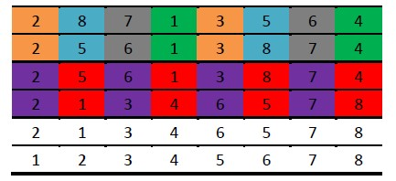
1.2 Shell Sort 希尔排序
Example：
Notes:
如图所示，展示了分组和排序的过程。
第一行是分组的过程，总共有8个元素，Gap为8/2=4，标记为相同颜色的元素为一组。[2,3],[8,5],[7,6],[1,4]
, 第二行是同一组元素经过插入排序后形成的样子，可以看到，蓝色[8,5]和灰色组[7,6]元素进行了交换。交换[5,8], [7,6] -> [2,5,6,1,3,8,7,4]
第三行是Gap缩小为4/2=2的分组，相同颜色元素为一组，[2,6],[5,1],[3,7],[8,4]
第四行是同组元素经过插入排序后形成的序列，可以看到每一组都是有序的。交换[5,1],[8,4] -> [2,1,6,5,3,4,7,8]
第五行是Gap缩小为2/2=1的分组，即整个数列为一个组，直接进行插入排序，这里就和插入排序完全一样了。
注意到第五行的时候，序列已经基本有序了，靠近插入排序的最优情况，所以插入排序的效率极高。

Slide 15
1.2 Shell Sort 希尔排序
template <typename Dtype> int Solution::shellSort(Dtype A[], int N) { if (N == 0) { return 0; } Dtype temp = 0; for (int gap = N / 2; gap >= 1; gap = gap / 2) { for (int i = gap; i < N; i++) { for (int j = i; j >= gap && A[j] < A[j - gap]; j -= gap) { temp = A[j]; A[j] = A[j - gap]; A[j - gap] = temp; } } } return 1; }
Notes:
这段代码看上去比较复杂，因为嵌套着三层for循环，另外代码的想法和上面示意描述的并不一致，因此总是会比较难理解。
示意中讲：按照每一组进行插入排序，很容易让人想到一组组的去执行插入排序，然后一起再进行下一步。代码不是这样的，代码是所有组同时进行的，
第7行可以看到，每次遍历都是从gap开始遍历到数列最后，然后对每一个元素进行往前进行插入排序，不过这次不是和前一个相邻元素作比较，而是和j-gap作比较，
很容易发现，这其实是在元素所在组进行插入排序。

Slide 16
1.2 Shell Sort Analysis
其算法复杂度至今没有一个确定的解，其复杂度依赖于其Gap序列，范围Ο(n^1.5) ~ Ο(n^2)。而最好的情况则是序列初始状态就是顺序排列，此时算法的复杂度是O(n)。平均复杂度则为：Ο(n^5/4)。
空间复杂度非常容易，由代码可以看出来，只需要一个位置temp用于交换即可，因此是O(1)。

Slide 17
1.3 Bubble Sort 冒泡排序
其大致原理是：将序列划分为无序和有序区，不断通过交换较大元素至无序区尾完成排序。
熟悉冒泡排序的人一定知道，冒泡排序通过不断的交换元素，将无序区的最大（最小）元素往无序区搬运，因而和插入排序一样，为了减少其交换次数，冒泡排序是稳定的。

Slide 18
1.3 Bubble Sort 冒泡排序
一、算法思想
冒泡排序是排序算法中比较有意思的一种排序方法，也很简单。其算法思想如下：
1）比较相邻的元素。如果第一个比第二个大，就交换他们两个。
2）对每一对相邻元素作同样的工作，从开始第一对到结尾的最后一对。在这一点，最后的元素应该会是最大的数。
3）针对所有的元素重复以上的步骤，除了最后一个。
4）持续每次对越来越少的元素重复上面的步骤，直到没有任何一对数字需要比较。

Slide 19
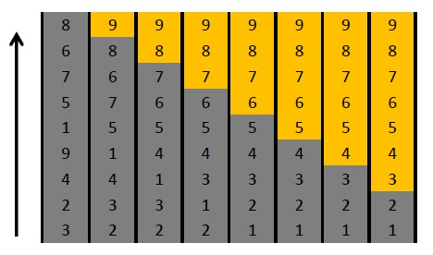
1.3 Bubble Sort 冒泡排序
Example:
Notes:
这幅图形象的展示了冒泡的过程，最左边一列，从下往上显示了等待排序的数列，最后一列则显示了冒泡排序的最终结果。每一列阴影的部分代表等待排序的数列，黄色部分表示排序完成的部分，冒泡过程中不需要涉及黄色部分，我们解释一下第二列的形成过程：
第二列在冒泡过程中（从下往上看），首先比较2和3，2<3，则交换；比较3和4，4>3，不需要交换；比较4和9，9>4，不需要交换，比较1和9，1<9，交换；比较5和9，5<9，交换；比较7和9，7<9，交换；比较6和9，6<9，交换；比较8和9，8<9，交换。这样就形成了第二列。第二列形成以后，9，也就是最后的数字已经是最大的了，第二趟这样进行形成第三列的时候，就不需要进行到9了。
每一趟冒泡，都是将灰色数列部分中最大的数字选择出来放到黄色部分的最下层，由此形成下一列，最大数字的选择是通过数字的交换来完成的——算法会从数列的最前端开始往后遍历，如果发现某一个数比它前面的数字小，就会进行交换，把较大的数字往后移动。由此不断进行，就可以将最大的数字移动到数列灰色部分的最后。

Slide 20
1.3 Bubble Sort 冒泡排序
template <typename Dtype> int Solution::bubbleSort(Dtype A[], int N) { if (N == 0) { return 0; } Dtype temp = 0; for (int i = N - 1; i > 0; --i) { for (int j = 0; j < i; j++) { if (A[j + 1] < A[j]) { temp = A[j]; A[j] = A[j + 1]; A[j + 1] = A[j]; } } } return 1; }

Slide 21
1.3 Bubble Sort Analysis
从上面的Java代码来看，第7行的比较是一定会进行的，假设数组元素是n，则进行的次数是：n*(n-1)/2。因为j是从0~i-1，而i是从n-1~1，所以简单计算就可以得出以上的结果。
最差的情况当然是每次都执行if条件判断，并且执行其中的8,9,10三行语句，整体复杂度为4*n^2。出现最坏的情况就是一开始数列是倒叙排列的，即按照从大到小的顺序排列的，导致每一次比较都需要交换。
在本代码中，最好的情况其实不能达到，我们去看示意图，我们发现五列已经完成了排序，第6,7,8列的排序过程其实可以省略。所以，冒泡排序可以优化，我们增加一个flag，当一趟冒泡完成时我们发现没有发生交换行为，就可以终止冒泡了，其代码如下：
Notes:
template <typename Dtype>
int Solution::bubbleSort(Dtype A[], int N) {
if (N == 0) {
return 0;
}
Dtype temp = 0;
for (int i = N - 1; i > 0; --i) {
bool exchange = false;
for (int j = 0; j < i; j++) {
if (A[j + 1] < A[j]) {
exchange = true;
temp = A[j];
A[j] = A[j + 1];
A[j + 1] = A[j];
}
}
if (!exchange) {
return 1;
}
}
return 1;
}

Slide 22
1.3 Bubble Sort 算法改进
template <typename Dtype> int Solution::bubbleSort(Dtype A[], int N) { if (N == 0) {return 0;} Dtype temp = 0; for (int i = N - 1; i > 0; --i) { bool exchange = false; for (int j = 0; j < i; j++) { if (A[j + 1] < A[j]) { exchange = true; temp = A[j]; A[j] = A[j + 1]; A[j + 1] = A[j]; } } if (!exchange) { return 1; } } return 1; }
Notes:
如上，这样，我们可以将最好的复杂度降低为n，情况出现在数列一开始就是从小到大排列的时候，只需要遍历一边，exchange始终为false，直接返回，这样就可以得到最好的时间复杂度，为O(n)，因此平均时间复杂度为O(n^2)。
空间复杂度非常容易，由代码可以看出来，只需要一个位置temp用于交换即可，因此是O(1)。

Slide 23
1.4 Quick Sort 快速排序
其大致原理是：不断寻找一个序列的中点，将小于该中点的元素搬移到中点左边，大于该中点的元素搬移到中点右边，或者反过来。然后对中点左右的序列递归的进行排序，直至全部序列排序完成，使用了分治的思想。
关于算法的稳定性有一点本来是打算后面再讲的，但是讲到快速排序就一定要说了。读者肯定注意到了，前面的插入排序和冒泡排序完全可以实现为不稳定算法，只是在比较元素决定是否交换的时候，是否加上等于号而已。快速排序更加显示了这一点，解释如下：
在算法导论里面，快速排序选择都是元素序列的最后一个元素，假设元素序列如下{3,9,5A,6,8,5B}，这种情况下，和上面的情况一下，稳不稳定还是看判断的时候是否出现等号，但是如果选择不是这样的，我们假设一种特殊状况：{3,9,5A,5B,6,8,5C}，算法的实现是选择中间的5B作为中点，则不论等号与否，都是不稳定的。实际上，算法导论的选择是非常有意义的，了解其算法过程的人可以看到，这样的选择极大的降低了交换元素的复杂度和移动元素的次数。算法导论中是加了等号的，即≤最后一个元素的值被移到了左边，因而快速排序是稳定的。

Slide 24
1.4 Quick Sort 快速排序
一、算法思想
快速排序，顾名思义，效率比较于其他算法，效率比较高。《算法导论》也专门对其进行讲解。其算法设计使用分治思想，如下：
1）从数组A[p...r]中选择一个元素，将数组划分成两个子数组：A[p...q-1]和A[q+1...r]，使得A[p...q-1]中的元素全部小于等于A(q)，使得A[q+1...r]中的元素全部大于A(q);
2）通过递归调用快速排序，分别对A[p...q-1]和A[q+1...r]排序；
3）因为两个子数组是就地排序，因此它们的合并不需要操作，整个数组A[p...r]已经排序；

Slide 25
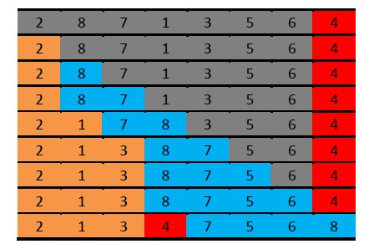
1.4 Quick Sort 快速排序
Example:
Notes:
图中所示只是代表一次分的过程，其中红色的4代表选中的用于分割的数组元素，灰色部分代表待排序的过程，黄色部分代表小于等于选中元素的数组元素，蓝色部分则代表大于选中元素的数组元素。解释一下这一次过程的形成：
第一行表示待排序的数组，其中默认选择待排序数组的最后一个元素作为中间元素进行分割。第二行我们看第一个元素，2比4小，不需要操作，第三行看8,8比4大，也不需要操作，因为由图可以看出来，第三行正好是‘≤4’，‘>4’，待排序元素，选择元素这样一个序列；第四行看7，发现7>4，也不需要操作，第五行看1,1这个时候比4小，应该和2放在一起，则最快的方法是和‘>4’序列块的第一个元素交换，因此将滴4行元素的1和8交换就得到第五行；同理，第六行看的是3，将第五行的3和7交换就得到第六行。如此下去，直到倒数第二行，已经没有待排序元素了。这个时候，将交换元素和‘>4’序列块的第一个元素交换，即4和8交换，就形成最后一行，最终的形式是‘≤选中元素(4)’，选择元素，‘＞选中元素(4)’这样一个序列。然后再对‘≤选中元素(4)’和‘＞选中元素(4)’两个序列块，即最后一行的黄色部分和蓝色部分分别执行相同过程，最终完成排序。
从描述中可以看到：
1）选择最后一个元素作为选择元素，可以最大程度降低元素交换的复杂性；
2）如果遍历找到比选中元素小或者相等的元素，则需要和‘＞选中元素’序列块的第一个元素交换，这样就可以和‘≤选中元素’的序列块最快的接合到一起；
3）如果遍历找到比选中元素大的元素，则不需要操作；
4）为了快速的交换，我们需要对序列添加多个指针：指向‘≤选中元素’的序列块的第一个和最后一个，指向选中元素；

Slide 26
Quicksort Example
81
43
31
57
75
13
92
65
26
0
Select pivot
81
43
31
57
75
13
65
26
0
92
partition
13
31
57
65
81
43
26
0
92
75
Recursive call
Recursive call
0
13
26
31
43
57
75
81
92
Merge
0
13
26
31
43
57
65
75
81
92

Slide 27
1.4 Quick Sort 快速排序
/* The main function that implements QuickSort arr[] --> Array to be sorted, low --> Starting index, high --> Ending index */ template <typename Dtype> void quickSort(Dtype arr[], int low, int high){ if (low < high){ /* pi is partitioning index, arr[p] is now at right place */ Dtype pi = partition(arr, low, high); // Separately sort elements before // partition and after partition quickSort(arr, low, pi - 1); quickSort(arr, pi + 1, high); } }

Slide 28
1.4 Quick Sort 快速排序
// A utility function to swap two elements void swaptwo(Dtype * a, Dtype * b){ Dtype t = *a; *a = *b; *b = t;} /* This function takes last element as pivot, places the pivot element at its correct position in sorted array, and places all smaller (smaller than pivot) to left of pivot and all greater elements to right of pivot */ int partition(Dtype arr[], int low, int high){ int pivot = arr[high]; // pivot int i = (low - 1); // Index of smaller element for (int j = low; j <= high - 1; j++){ // If current element is smaller than or // equal to pivot if (arr[j] <= pivot){ i++; // increment index of smaller element swaptwo(&arr[i], &arr[j]); } } swaptwo(&arr[i + 1], &arr[high]); return (i + 1); }

Slide 29
1.4 Quick Sort Analysis
最坏情况划分：在划分过程中产生两个区域，分别包含n-1个元素和1和0元素的时候（这个时候选中的元素是序列中最大或者最小的元素）。假设算法的每一次递归调用的时候都出现了这种不对称的划分，划分的时间代价为θ(n)。因为对一个大小为0的数组进行递归调用以后，返回T(0)=θ(1)，所以算法的运行时间可以递归的表示为:
T(n) = T(n-1) + θ(n) + θ(1)
利用替换法，可以比较直接的证明其解为T(n)=θ(n^2)。
最好情况划分：即划分的时候，序列正好划分为两半，有时候序列元素个数为奇数，不能相等，则左右可以相差1，这个时候，其表达式为：
T(n) ≤ 2T(n/2) + θ(n)
可以解得递归式的解为T(n)=O(nlogn)。

Slide 30
1.5 Selection Sort 选择排序
一、算法思想
选择排序是一种简单直观的排序算法。它的工作原理如下：
1）将序列分成两部分，前半部分是已经排序的序列，后半部分是未排序的序列；
2）在未排序序列中找到最小（大）元素，放到已排序序列的末尾。以此类推，直到所有元素均排序完毕。

Slide 31
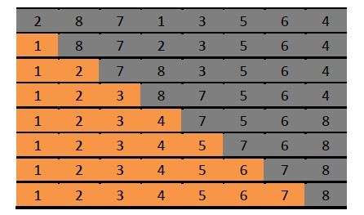
1.5 Selection Sort 选择排序
Example:
Notes:
图中阴影部分是未排序的序列，黄色部分是排序好的序列。第一行是待排序的初始序列，最后一行是排好序的序列。
从第一行中选择出最小的元素1，将其和未排序序列的第一个元素交换，从而形成第二行。第二行从阴影部分找到最小的元素2，将2和阴影部分的第一个元素8交换，形成第三行。其实这个过程和冒泡排序非常相似，只是如何将下一个元素移动到排序序列的最末端的方式不一样。如此继续下去，就可以完成序列排序。

Slide 32
1.5 Selection Sort 选择排序
int Solution<Dtype>::selectionSort(Dtype A[], int N) { if (N == 0) { return 0; } Dtype temp = 0; int min = 0; for (int i = 0; i < N - 1; i++) { min = i; for (int j = i + 1; j < N; j++) { if (A[j] < A[min]) { min = j; } } temp = A[i]; A[i] = A[min]; A[min] = temp; } return 1; }

Slide 33
1.5 Selection Sort Analysis
选择排序的算法复杂度很好分析，因为从代码来看，其算法复杂度与初始序列无关，假设初始序列元素的个数为n，则算法复杂度为O(n^2)，因为第10行会执行n*(n-1)/2。因此选择排序的最优/最差/平均时间复杂度都是O(n^2)。
空间复杂度非常容易，由代码可以看出来，只需要一个位置temp用于交换即可，因此是O(1)。

Slide 34
1.6 Heap Sort 堆排序
算法思想:
Min heap
Build a binary minHeap of N elements
O(N) time
Then perform N findMin and deleteMin operations
log(N) time per deleteMin
Total complexity O(N log N)
It requires an extra array to store the results
Max heap
Storing deleted elements at the end avoid the need for an extra element

Slide 35
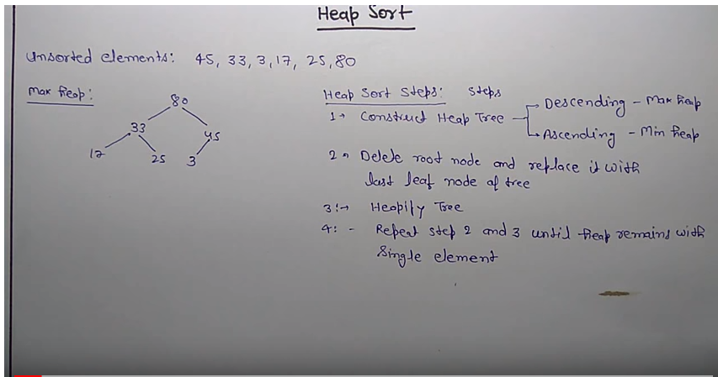
1.6 Heap Sort 堆排序

Slide 36
1.6 Heap Sort 堆排序
_{堆（Heap）}
数据集合如果有序，会为各种操作带来遍便利。但是有些应用并不要求数据全部有序，或者在操作开始之前就完全有序。我们期望的数据结构支持插入操作，并且能够方便的从中取出具有最小和最大关键码的记录，这样的数据结构就是优先队列。而实现优先队列最高效的一种数据结构就是堆。
在计算机科学中，堆是一种已完全二叉树为基础的满足队性质的特殊数据结构。(因此可以使用数组存储）
堆性质：如果B是A的子结点，那么A中的关键码就大于B中的关键码。这意味着结构中的数值最大的元素总是位于树的根部，这样的堆称为“最大堆”，同理也有“最小堆”。
建立堆的有效方法：将数据表中的元素顺序的填入一个完全二叉树中，然后通过所谓的“自上而下”（Top-Down）调整算法来使该完全二叉树满足堆性质。（1.通过构造函数建立一个空堆，其大小由动态分配得到；2.复制记录一个数组，对其加以调整得到）
堆的操作：
1）插入：插入一个元素总是插入在堆的最后面，然后再调整。
2）删除：通常是删除具有最小（最大）关键码的元素，也就是根结点，为了保持树形结构不会遭到破坏，在删除之后我们将堆的最后一个结点取走用来填补却是的堆顶元素，然后调整；(实际上是以数组进行存储，可以删掉任何一个元素，删除之后，元素数量减1)

Slide 37
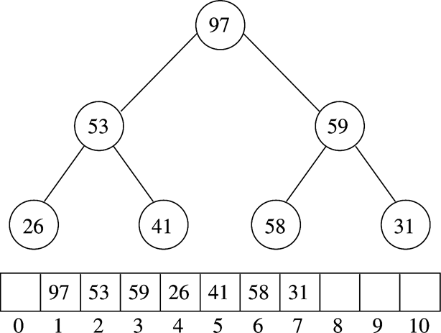
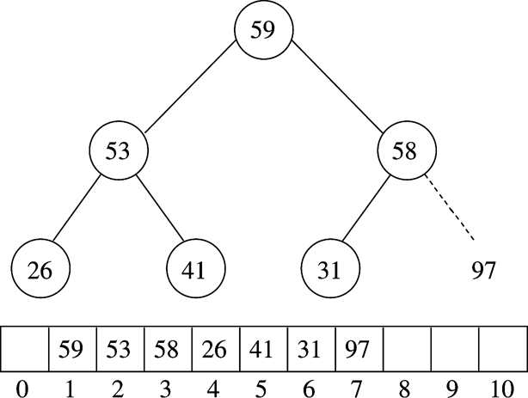
1.6 Heap Sort 堆排序
Example:
After BuildHeap
After first deleteMax

Slide 38
1.6 Heap Sort 堆排序
template <typename Dtype> int Solution<Dtype>::heapSort(Dtype a[], int N) { for (int i = N / 2; i >= 0; --i) { //从最后一个非叶子节点的父结点开始建堆 heapBuild(a, i, N); } for (int j = N - 1; j > 0; --j) { //j表示数组此时的长度，因为len长度已经建过了，从len-1开始 swaptwo(&a[0], &a[j]); //交换首尾元素,将最大值交换到数组的最后位置保存 heapBuild(a, 0, j); //去除最后位置的元素重新建堆，此处j表示数组的长度，最后一个位置下标变为len-2 } return 1; }

Slide 39
1.6 Heap Sort 堆排序
void Solution<Dtype>::heapBuild(Dtype a[], int root, int length) { int lchild = root * 2 + 1; //根节点的左子结点下标 if (lchild < length) { //左子结点下标不能超出数组的长度 int flag = lchild; //flag保存左右节点中最大值的下标 int rchild = lchild + 1; //根节点的右子结点下标 if (rchild < length) { //右子结点下标不能超出数组的长度 if (a[rchild] > a[flag]) {//找出左右子结点中的最大值 flag = rchild; } } if (a[root] < a[flag]) { //交换父结点和比父结点大的最大子节点 swaptwo(&a[root], &a[flag]); //从此次最大子节点的那个位置开始递归建堆 heapBuild(a, flag, length); } } }

Slide 40
1.6 Heap Sort Analysis
从完全二叉树的性质可以知道，N个结点的完全二叉树的深度为K = log2(n+1)(取整+1)，应用堆的调整算法的shiftDown时，while循环次数最大为深度减1，所以堆算法的时间复杂度为O（log2n）。而在插入一个新结点的时候，使用一个对的调整算法shiftUp,时间复杂度相同。建树操作执行了N/2次shiftDown操作，其时间复杂度为O（nlog2n）。

Slide 41
1.7 Mege Sort 归并排序
一、算法思想
归并排序是建立在归并操作上的一种有效的排序算法。该算法是采用分治法的一个非常典型的应用，指的是将两个已经排序的序列合并成一个序列的操作。其归并思想如下：
1）申请空间，使其大小为两个已经排序序列之和，该空间用来存放合并后的序列；
2）设定两个指针，最初位置分别为两个已经排序序列的起始位置；
3）比较两个指针所指向的元素，选择相对小的元素放入到合并空间，并移动指针到下一位置；
4）重复步骤3直到某一指针达到序列尾；
5）将另一序列剩下的所有元素直接复制到合并序列尾；
在使用归并排序算法的时候，算法如下：
1）将序列切分，直至切分到序列是有序的（这里通过将序列切分成单个元素达到目的）；
2）将序列块两两归并成较大的序列块；
3）将较大的序列块再度归并，不断继续，直至归并形成和原始序列同样大小的序列；

Slide 42
“Divide and Conquer”
Very important strategy in computer science:
Divide problem into smaller parts
Independently solve the parts
Combine these solutions to get overall solution
Idea 1: Divide array into two halves, recursively sort left and right halves, then merge two halves → Mergesort
Idea 2 : Partition array into items that are “small” and items that are “large”, then recursively sort the two sets → Quicksort

Slide 43
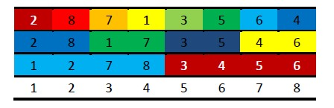
1.7 Mege Sort 归并排序
Example:

Slide 44
Mergesort Example
1 | 24 | 26 | 15 | 13 | 2 | 27 | 38
1 | 24 | 26 | 15
13 | 2 | 27 | 38
1 | 24
26 | 15
13 | 2
27 | 38
1
24
26
15
13
2
27
38
1 | 24
15 | 26
2 | 13
27 | 38
1 | 15 | 24 | 26
2 | 13 | 27 | 38
1 | 2 | 13 | 15 | 24 | 26 | 27 | 38

Slide 45
1.7 Mege Sort 归并排序
template <typename Dtype> int Solution<Dtype>::mergeSort(Dtype A[], int left, int right) { if (left < right) { int mid = (left + right) / 2; //中间索引 mergeSort(A, left, mid); //对左边进行排序 mergeSort(A, mid + 1, right); //对右边进行排序 merge(A, left, mid, right); //归并2个有序数组 return 1; } return 0; }

Slide 46
1.7 Mege Sort 归并排序
template <typename Dtype> int Solution<Dtype>::merge(Dtype A[], int left, int mid, int right) { int n1 = mid - left + 1; int n2 = right - mid; int i = 0, j = 0, k = 0; int* L = new int[n1 + 1]; int* R = new int[n2 + 1]; for (i = 0; i < n1; i++) { L[i] = A[left + i]; } for (j = 0; j < n2; j++) { R[j] = A[mid + j + 1]; } L[n1] = inf; R[n2] = inf; i = 0, j = 0; for (k = left; k <= right; k++) { if (L[i] <= R[j]) { A[k] = L[i++]; } else { A[k] = R[j++]; } } delete[] L; delete[] R; return 1; }

Slide 47
1.7 Mege Sort Analysis
这里的分析和快速排序一致，同时，由于它是均分，不会出现和快速排序那样分裂开来的序列不均匀导致的性能差异。我们由函数mergeSort可知，T(n)=O(nlogn)。
由上面的实现代码可知，其空间复杂度为O(n)。我们只需要一个临时数组在合并的时候保存数据即可。

Slide 48
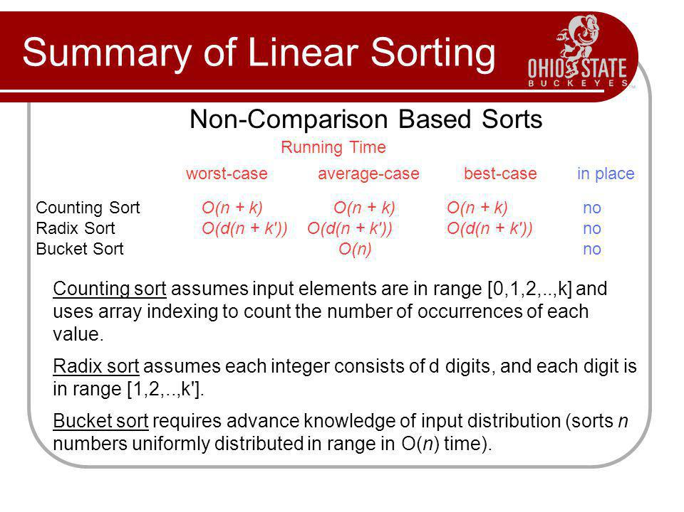
2. Non-Comparison Based Sorting Algorithms

Slide 49
2.1 Radix Sort 基数排序
算法思想:
将所有待排序整数（注意，必须是非负整数）统一为位数相同的整数，位数较少的前面补零。一般用10进制，也可以用16进制甚至2进制。所以前提是能够找到最大值，得到最长的位数，设k进制下最长为位数为d。
从最低位开始，依次进行一次稳定排序。这样从最低位一直到最高位排序完成以后，整个序列就变成了一个有序序列。
基数排序也是一种桶排序。桶排序是按值区间划分桶，基数排序是按数位来划分；基数排序可以看做是多轮桶排序，每个数位上都进行一轮桶排序。
Notes:
1. The algorithm is only used to sort numbers
2. We sort the numbers from least significant digit to most significant digit.
3. we use counting sort as a subroutine to sort.

Slide 50
2.1 Radix Sort 基数排序
Example:
0 | 123 | 45 | 386 | 106
000 | 123 | 045 | 386 | 106
000 | 123 | 045 | 386 | 106
000 | 106 | 123 | 045 | 386
000 | 045 | 106 | 123 | 386
位数较少的前面补0
第一次排序，个位
第二次排序，百位 10's place
第三次排序，千位 100's place

Slide 51
2.1 Radix Sort 基数排序
template <typename Dtype> int Solution<Dtype>::radixSort(int A[], int N) { int max = getMax(A, N); for (int exp = 1; max / exp > 0; exp *= 10) { countSort(A, N, exp); } return 1; }
Notes:
template <typename Dtype>
int Solution<Dtype>::countSort(int A[], int N, int exp) {
int *B = (int *)malloc(sizeof(int)*N);
for (int i = 0; i < N; i++) {
B[i] = 0;
}
int max = getMax(A, N);
int lenC = max + 1;
int *C = (int *)malloc(sizeof(int)*(lenC));
for (int i = 0; i < lenC; i++) {
C[i] = 0;
}
for (int i = 0; i < N; i++) {
++C[(A[i]/exp)%10]; // 统计每个数字出现的次数
}
for (int j = 1; j < lenC; j++) { // 更新统计数组
C[j] += C[j - 1];
}
for (int k = N - 1; k >= 0; k--) { //
B[C[A[k]/exp]%10 - 1] = A[k];
C[A[k]/exp%10]--;
}
for (int m = 0; m < N; m++) {
A[m] = B[m];
}
return 1;

Slide 52
2.1 Radix Sort Analysis
为什么同一数位的排序子程序要用稳定排序？因为稳定排序能将上一次排序的成果保留下来。例如十位数的排序过程能保留个位数的排序成果，百位数的排序过程能保留十位数的排序成果。
能不能用2进制？能，可以把待排序序列中的每个整数都看成是01组成的二进制数值。那这样的话，岂不是任意一个非负整数序列都可以用基数排序算法？理论上是的，假设待排序序列中最大整数为$$2^64-1$$，则最大位数d=64，时间复杂度为O(64n)。可见任意一个非负整数序列都可以在线性时间内完成排序。
既然任意一个非负整数序列都可以在线性时间内完成排序，那么基于比较排序的算法有什么意义呢？基于比较的排序算法，时间复杂度是O(nlogn)，看起来比O(64n)慢，仔细一想，其实不是，O(nlogn)只有当序列非常长，达到$$2^{64}$$个元素的时候，才会与O(64n)相等，因此，64这个常数系数太大了，大部分时候，n远远小于$$2^{64}$$，基于比较的排序算法还是比O(64n)快的。
当使用2进制时，k=2最小，位数d最大，时间复杂度O(nd)会变大，空间复杂度O(n+k)会变小。当用最大值作为基数时，k=maxV最大，d=1最小，此时时间复杂度O(nd)变小，但是空间复杂度O(n+k)会急剧增大，此时基数排序退化成了计数排序。
时间复杂度 | 空间复杂度 | 适用场景
O(nd) | O(nk) | 1.非负整数 2.maxV和minV差距尽可能小
d 表示位数, k在基数排序中表示k进制，maxV 和 minV 表示元素最大值和最小值。

Slide 53
2.2 Counting Sort 计数排序
算法思想:
找出待排序数组中的最大值max，最小值min;
开一个长度为(max - min + 1)的数组C。
统计每个元素i在数组中出现的次数,并存放在中间数组C的第(i-min)项中;
对所有计数累加(从C中的第一个元素开始，每一项和前一项相加C[j] += C[j-1]).
反向填充目标数组B: 将每个元素i放在新数组的C[i]项中，每放一个就将C[i]减去1;

Slide 54
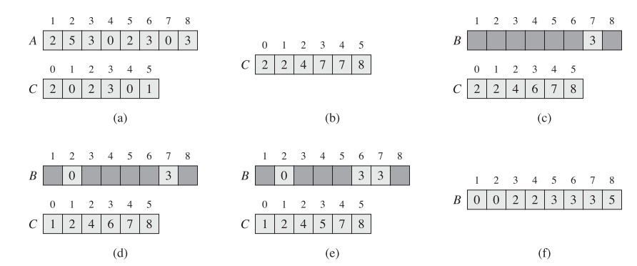
2.2 Counting Sort 计数排序
Notes:
A: 输入数据
B: 目标数组
C: 计数数组(索引为0-max(A[n]))
https://www.youtube.com/watch?v=7zuGmKfUt7s

Slide 55
2.2 Counting Sort 计数排序
template <typename Dtype> int Solution<Dtype>::countSort(Dtype A[], int N) { int *B = (int *)malloc(sizeof(Dtype)*N); for (int i = 0; i < N; i++) { B[i] = 0; } int max = getMax(A, N); int min = getMin(A, N); int lenC = max - min + 1; int *C = (int *)malloc(sizeof(Dtype)*(lenC)); for (int i = 0; i < lenC; i++) { C[i] = 0; } for (int i = 0; i < N; i++) { ++C[A[i] - min]; // 统计每个数字出现的次数 } for (int j = 1; j < lenC; j++) { // 更新统计数组 C[j] += C[j - 1]; } for (int k = N - 1; k >= 0; k--) { // 反向填充目标数组B B[C[A[k]] - 1] = A[k]; C[A[k] - min]--; } for (int m = 0; m < N; m++) { A[m] = B[m]; } return 1; }
Notes:
A: 输入数据
B: 目标数组
C: 计数数组(长度为max(A) - min(A) + 1)

Slide 56
2.2 Counting Sort Analysis
计数排序本质上是一种特殊的桶排序，当桶的个数最大的时候，就是计数排序.
时间复杂度 | 空间复杂度 | 适用场景
O(n+maxV-minV) | O(maxV-minV) | maxV和minV差距尽可能小
n表示数组大小,maxV 和 minV 表示元素最大值和最小值。

Slide 57
2.3 Bucket Sort 桶排序
算法思想:
将待排序元素划分到不同的桶。先扫描一遍序列求出最大值maxV和最小值minV，设桶的个数为k，则把区间[minV, maxV]均匀划分成k个区间，每个区间就是一个桶。将序列中的元素分配到各自的桶。
对每个桶内的元素进行排序。可以选择任意一种排序算法。
将各个桶中的元素合并成一个大的有序序列。

Slide 58
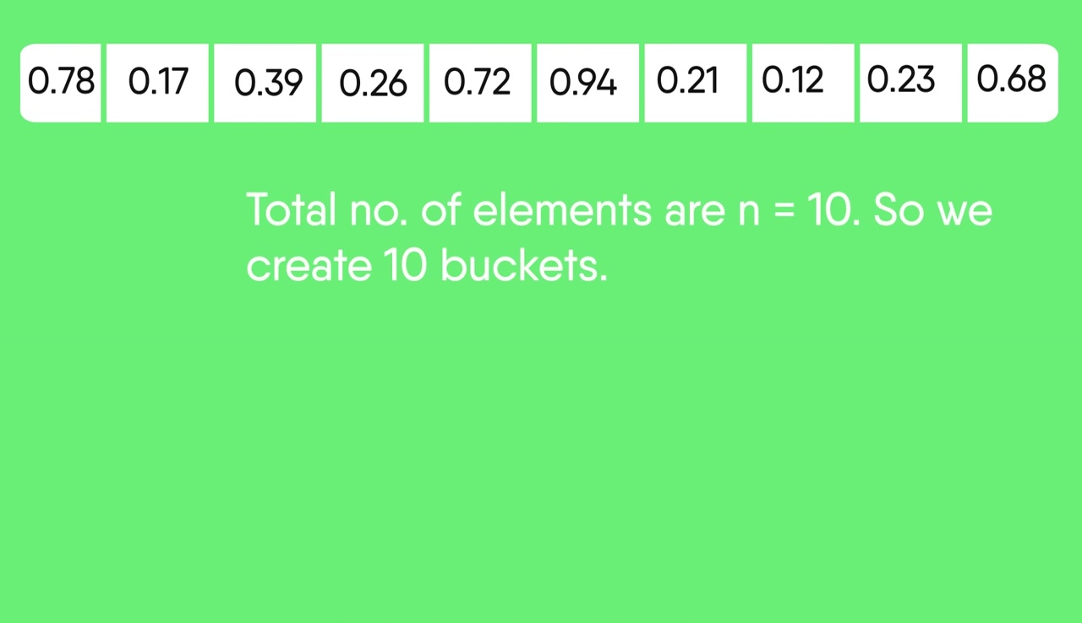
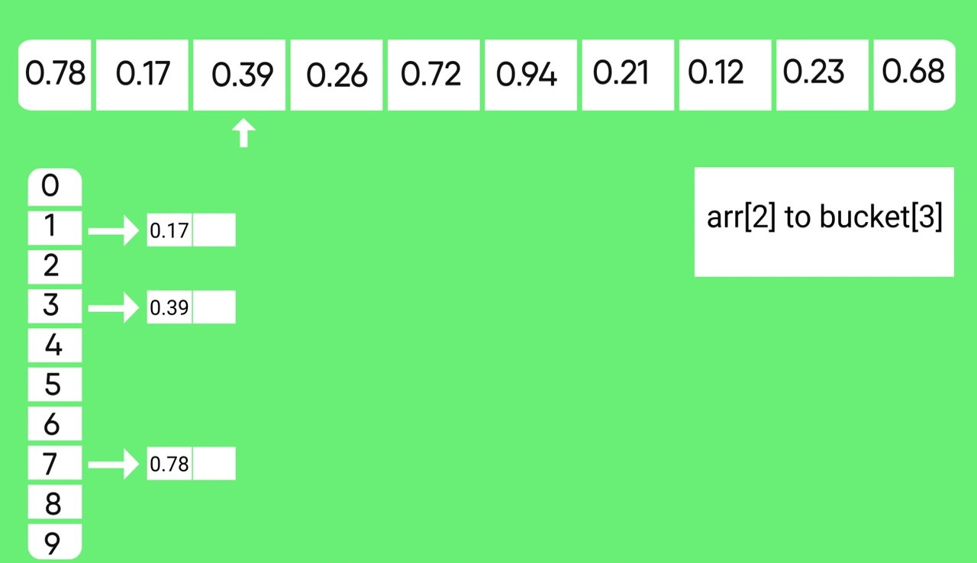
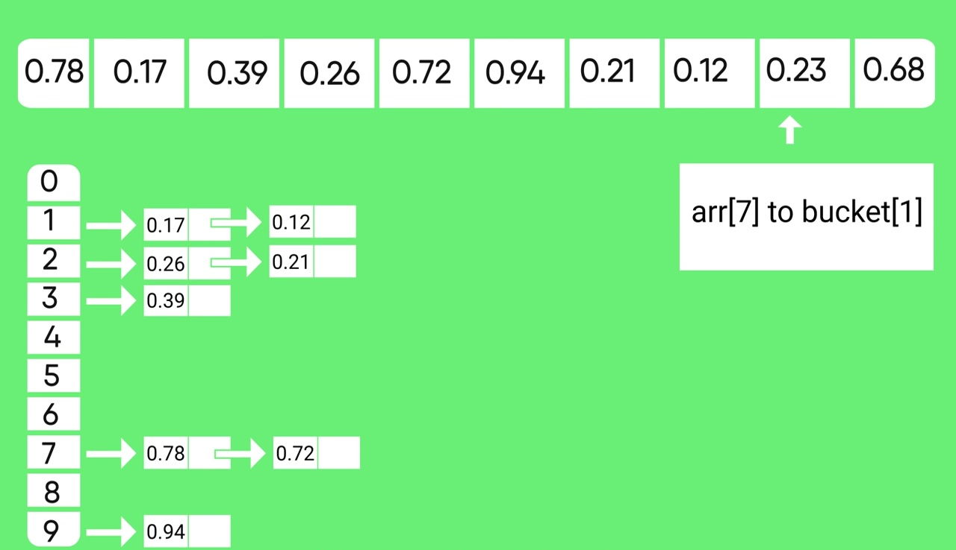
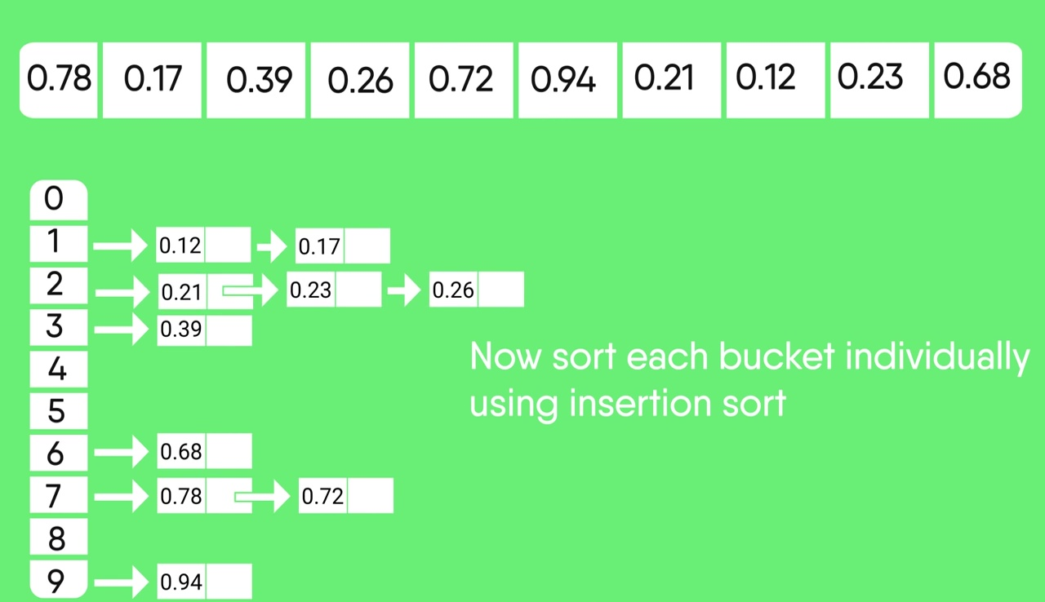
2.3 Bucket Sort 桶排序
Example:

Slide 59
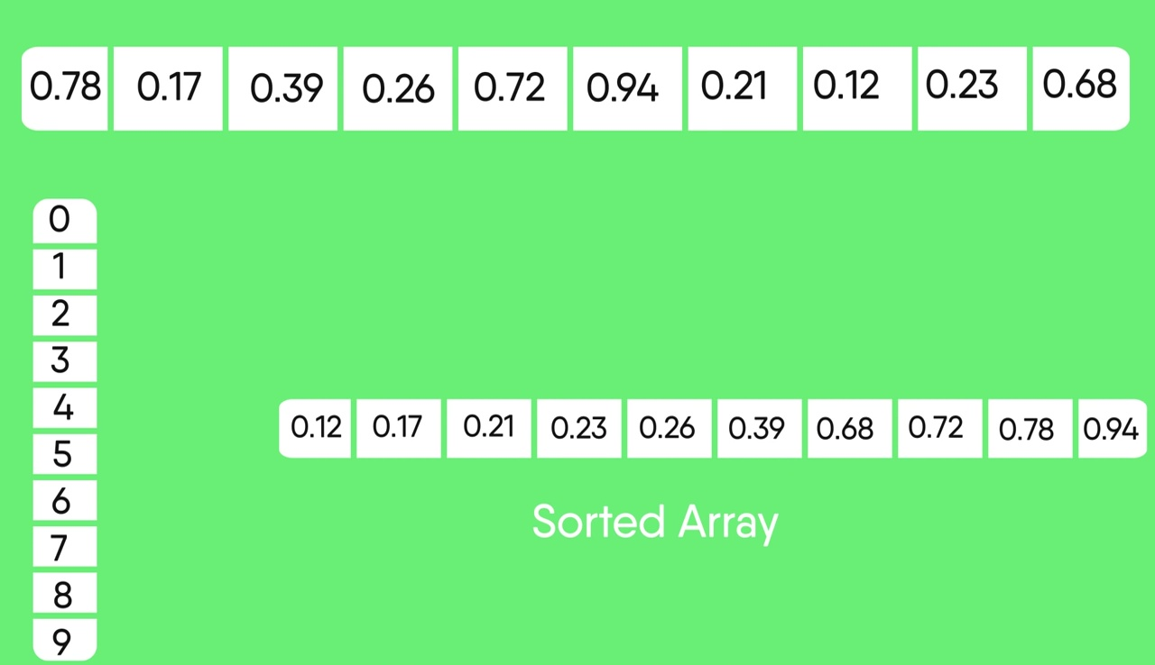
2.3 Bucket Sort 桶排序
Example:

Slide 60
2.3 Bucket Sort 桶排序
template <typename Dtype> int Solution<Dtype>::bucketSort(float A[], int N) { // 1) Create n empty buckets std::vector<float> b[10]; // 2) Put array elements in different buckets for (int i = 0; i<N; i++) { int bi = N*A[i]; // Index in bucket b[bi].push_back(A[i]); } // 3) Sort individual buckets for (int i = 0; i < N; i++) std::sort(b[i].begin(), b[i].end()); // 4) Concatenate all buckets into arr[] int index = 0; for (int i = 0; i < N; i++) for (int j = 0; j < b[i].size(); j++) A[index++] = b[i][j]; return 1; }

Slide 61
2.3 Bucket Sort Analysis
时间复杂度 | 空间复杂度 | 适用场景
O(n+k) | O(n+k) | 元素尽可能均匀分布
n表示数组大小,maxV 和 minV 表示元素最大值和最小值。

